Slide 1
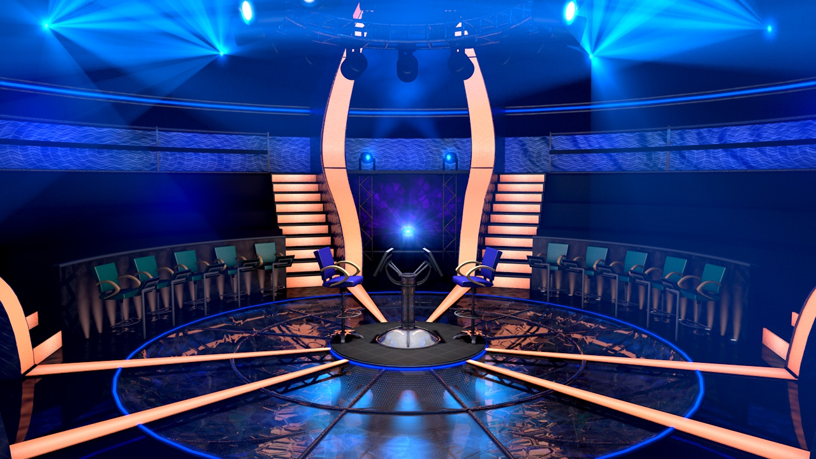
WELCOME
Chào mừng thầy và các bạn đến với buổi thuyết trình của nhóm 6
LET’S PLAY!

Slide 2
BÁO CÁO DỰ ÁN 1 – PRO1121
ỨNG DỤNG GAME SHOW AI LÀ VUA BITCOIN
Giảng viên hướng dẫn: ThS.nguyễn dỗ anh Khoa
Nhóm 06 - Lớp LT_
Sinh viên: LƯƠNG CHÍ HÀO(NT) – PS11832- Code chính và phân chia công việc cho nhóm
PHẠM GIA BẢO– PS04537- Thiết kế layout
NGUYỄN HOÀNG TÂN– PS12134- Firebase, code phụ
LÊ THANH LƯỢNG– PS11258- Thiết kế layout, báo cáo
TẠ GIA HUY– PS11832-Đổ dữ liệu vô database, firebase,báo cáo

Slide 3
NỘI DUNG THUYẾT TRÌNH
Giới thiệu đề tài dự án
Giới thiệu ứng dụng
Giới thiệu sơ đồ usecare
Giới thiệu sơ đồ giao diện
Giới thiệu firebase dự án và sơ đồ ứng dụng

Slide 4
1. Giới thiệu đề tài dự án
_App về game show truyền hình chuyển thể từ game show Ai Là Triệu Phú
_Sân chơi giúp mọi người học hỏi thêm nhiều kiến thức, giải trí lành mạnh, và nhận nhiều phần thưởng đặc sắc
_Tiện ích, giao diện dễ nhìn
_Dễ sử dụng, tiết kiệm thời gian

Slide 5

2. Giới thiệu ứng dụng
Ứng dụng của nhóm chúng tôi mang tên Ai là vua bit coin
Giúp người chơi học hỏi thêm nhiều kiến thức bổ ích, giải trí lành mạnh
Sân chơi đặc sắc, các câu hỏi mang nhiều lĩnh vực khác nhau, phần thưởng độc đáo
Ứng dụng được hỗ trợ cài đặt trên hai hệ điều hành android và ios, giao diện dễ nhìn và dễ dàng sử dụng

Slide 6
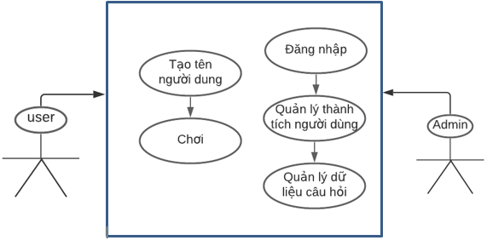
3. Giới thiệu sơ đồ usecare

Slide 7
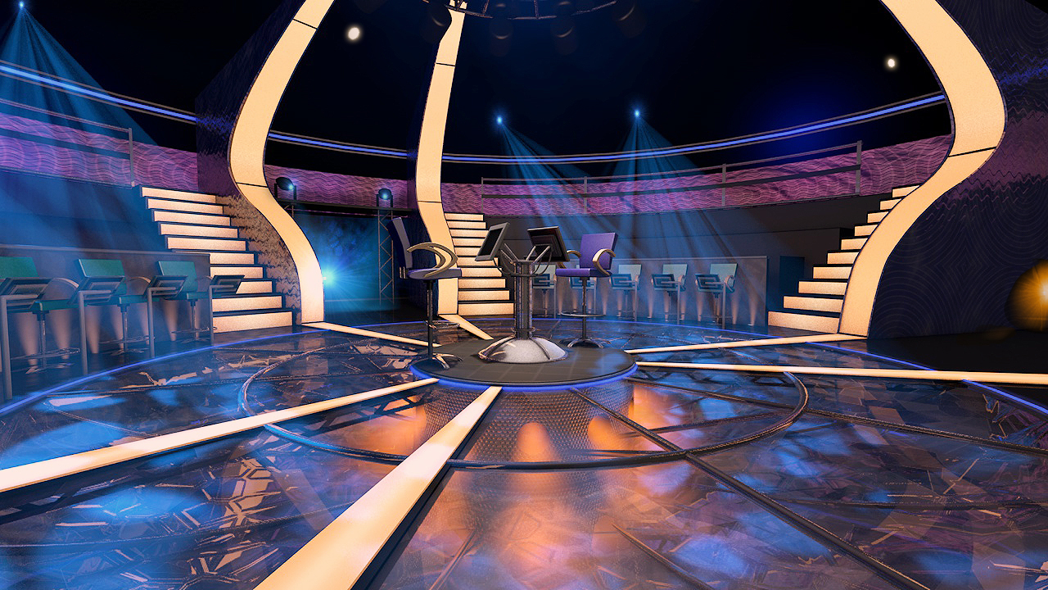
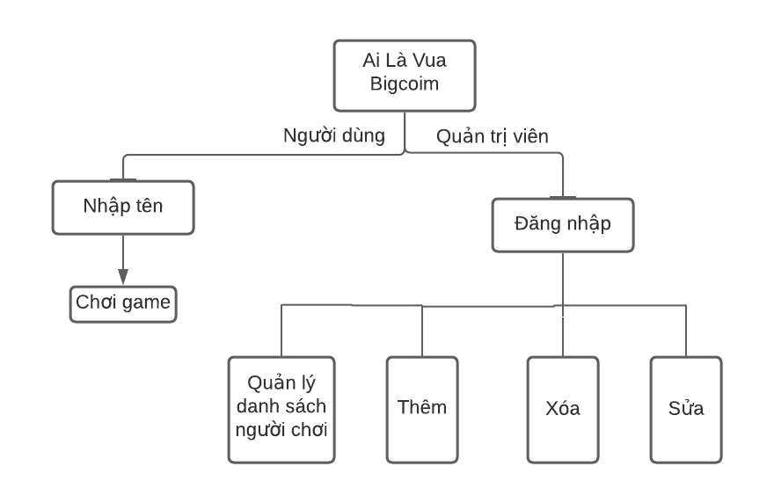
4. Giới thiệu sơ đồ giao diện

Slide 8
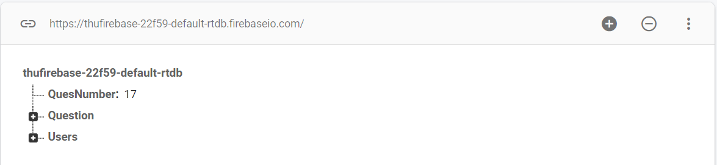
5. Giới thiệu fire base

Slide 9
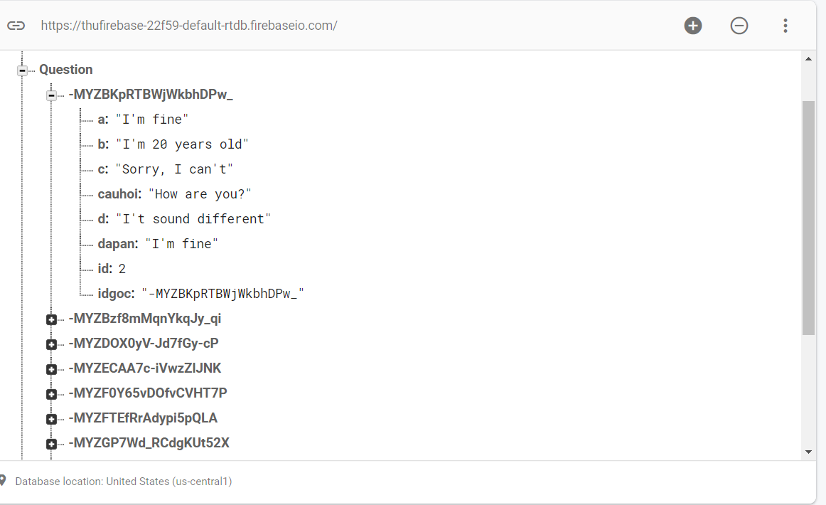
5. Giới thiệu fire base

Slide 10
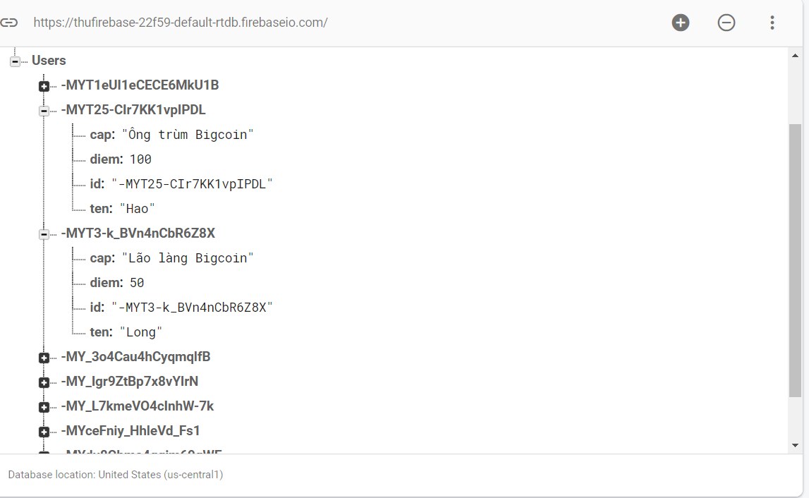
5. Giới thiệu fire base

Slide 11
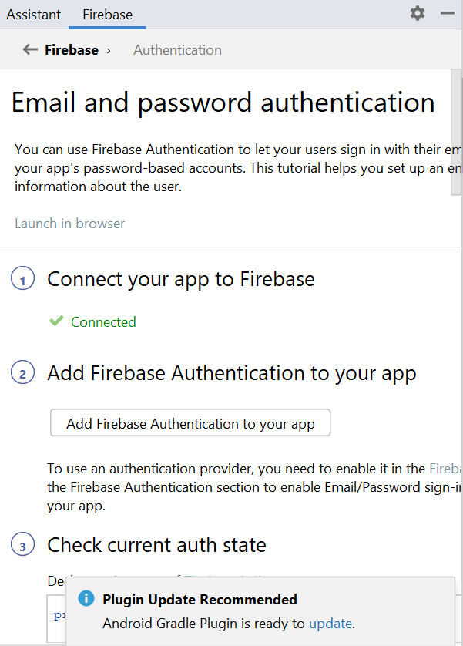
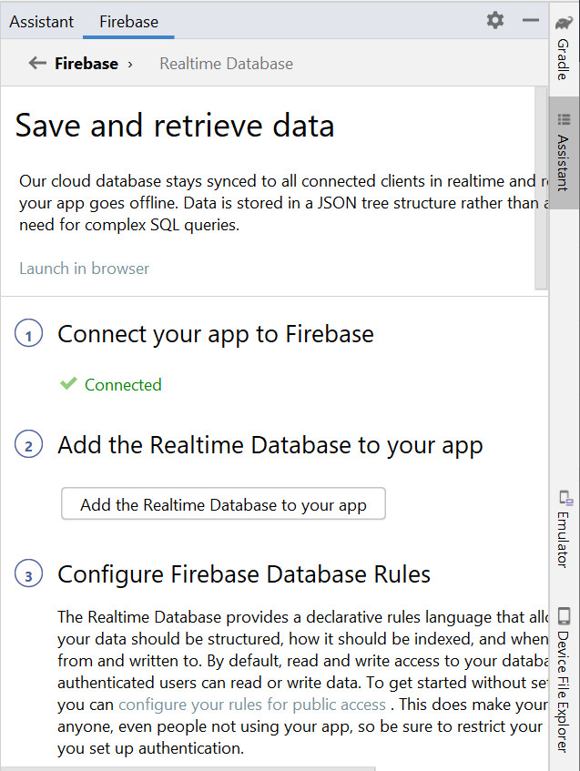
5. Giới thiệu fire base

Slide 12
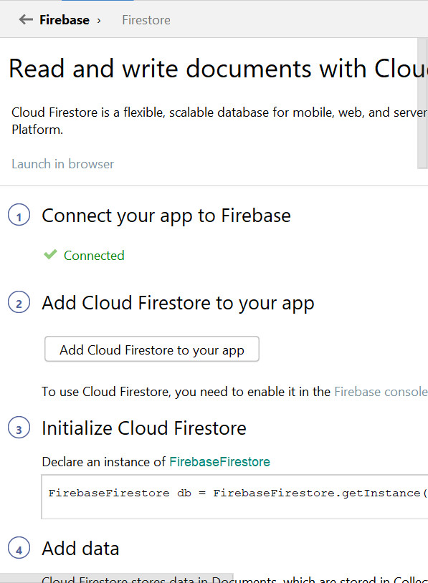
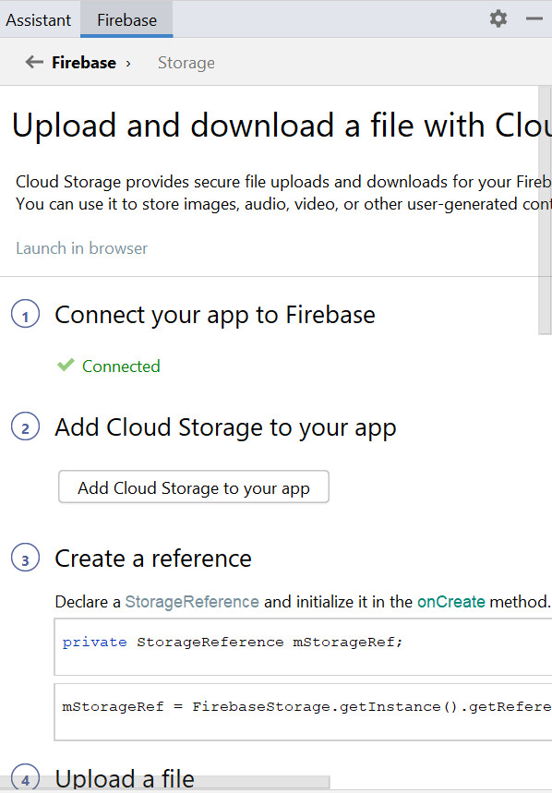
5. Giới thiệu fire base

Slide 13

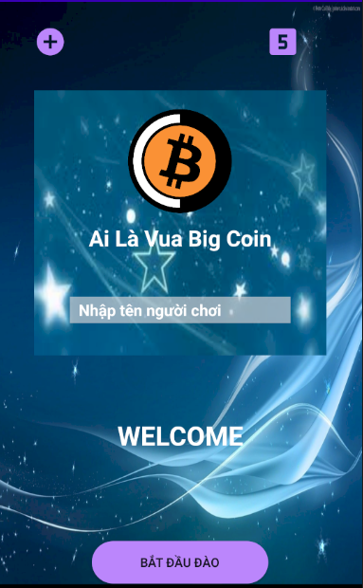
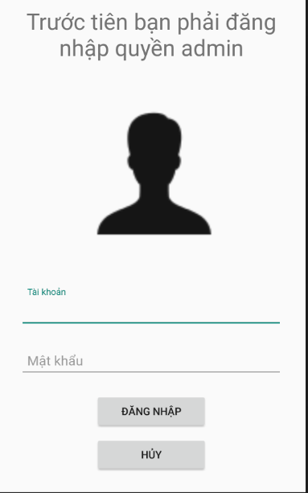
5. Giao diện ứng dụng
Màn hình chờ
Màn hình đăng nhập
Giao diện admin

Slide 14
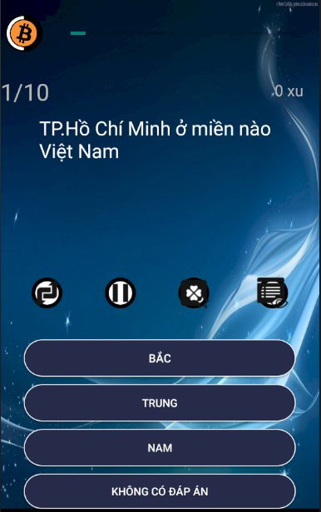
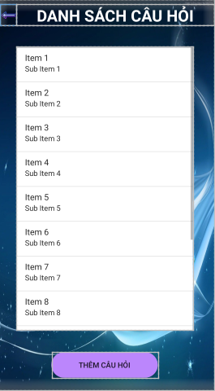
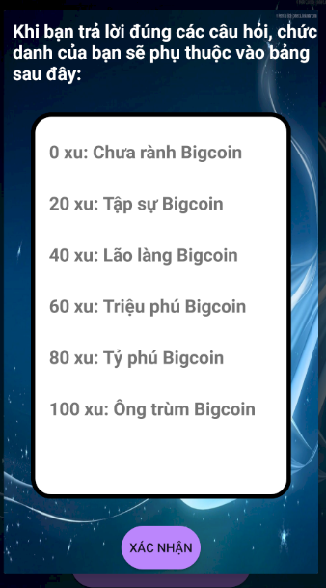
5. Giao diện ứng dụng
Giao diện chơi
Giao diện câu hỏi
Giao diện hướng dẫn

Slide 15

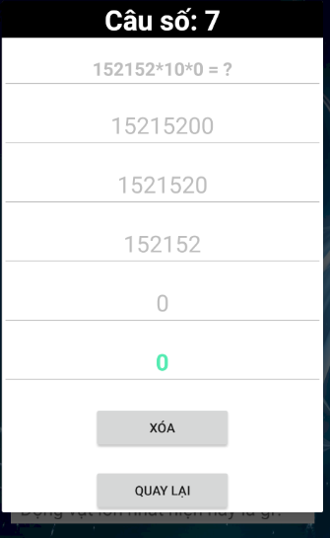
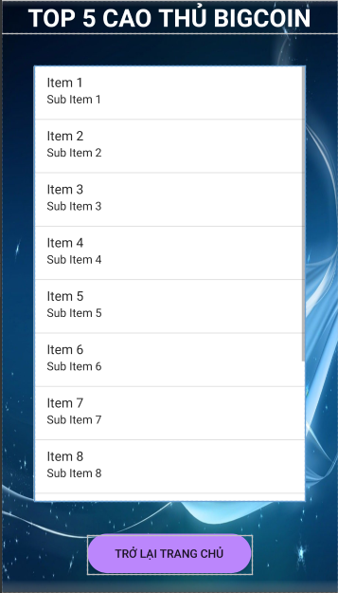
5. Giao diện ứng dụng
Giao diện kết quả
Giao diện thêm câu hỏi
Giao diện top 5 hay nhất

Slide 16
Châm ngôn trong cuộc sống
Thành công không đến trong một sớm một chiều. Nó chỉ đến khi mỗi ngày bạn đều cố gắng làm tốt hơn ngày hôm qua. Và rồi thành công sẽ đến
Dwayne Johnson

Slide 17
Thank you
Cám ơn thầy và tất cả các bạn đã lắng nghe buổi thuyết trình về ứng dụng game show Ai Là Vua Bit Coin của nhóm 6 bọn em

